Slide 1
1
DISEÑO DE LA PROPUESTA DE INVESTIGACIÓN.
1.3. Cronograma de actividades
propuestas.

Slide 2
1.3. Cronograma de actividades propuestas.
Es la relación de todas las actividades calendarizadas y secuenciales (cronograma) que se deben realizar para obtener lo que se propone en el proyecto; puede estar dividido en subprogramas. Para cada actividad se deben indicar el período de realización (inicio y término), la meta de la actividad (número de productos, tipo de servicio, duración y alcance, entre otros) y el nombre del responsable.

Slide 3
1.3. Cronograma de actividades propuestas.
Si el programa no está sujeto a una fecha de inicio ya determinada, el calendario de las actividades del programa debe expresarse como cantidad en días o semanas, empezando por día 1, día 2, etc. o semana 1, semana 2.

Slide 4
1.3. Cronograma de actividades propuestas.
Deben incluirse gráficas de programación como las de Gantt, a través de las cuales pueda mejorarse la evaluación del programa de trabajo.

Slide 5
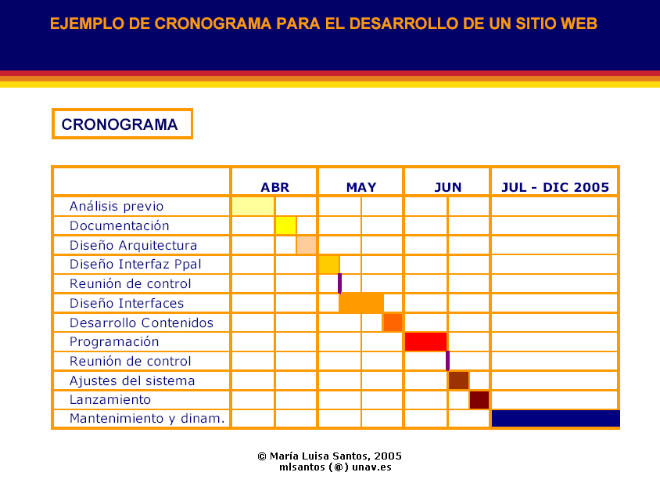
1.3. Cronograma de actividades propuestas.

